Slide 1


Democracia, Corrupção e o futuro do Controle Externo
Luiz Henrique Lima, D.Sc.
Conselheiro Substituto – TCE – MT
Natal, abril 2018
Notes:
1

Slide 2
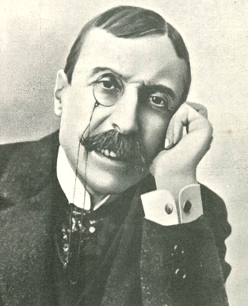
Que diabo se faz no Tribunal de Contas?
• Duas horas e um quarto! exclamou Taveira, que olhara o relógio. E eu aqui, empregado público, tendo deveres para com o Estado, logo às dez horas da manhã.
• Que diabo se faz no tribunal de contas? perguntou Carlos. Joga-se? Cavaqueia-se?
• Faz-se um bocado de tudo, para matar tempo... Até contas!
(Eça de Queiroz, Os Maias, 1888)

Slide 3
Missão do professor
A missão do professor não é dar respostas prontas.
As respostas estão nos livros, na internet.
A missão dos professores é provocar a inteligência, provocar o espanto, a curiosidade. (Rubem Alves)

Slide 4
A corrupção mata?
Vamos assistir um pequeno vídeo sobre corrupção
(mas não é no Brasil, nem no setor público)

Slide 5


Slide 6
De onde viemos?

Slide 7
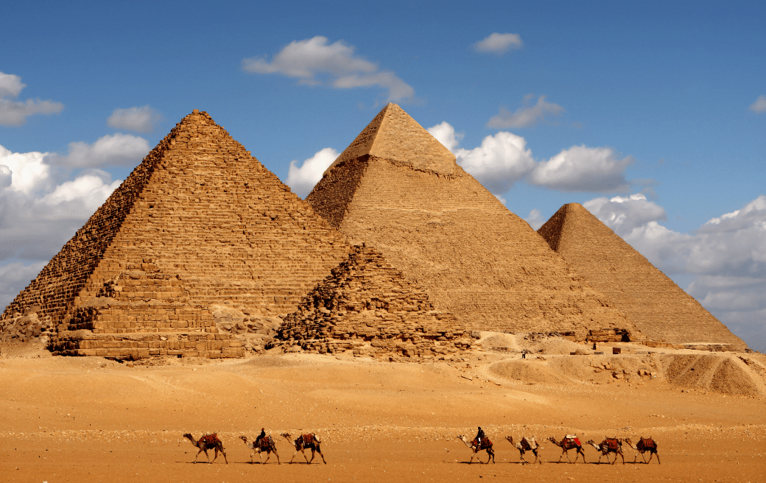

Slide 8
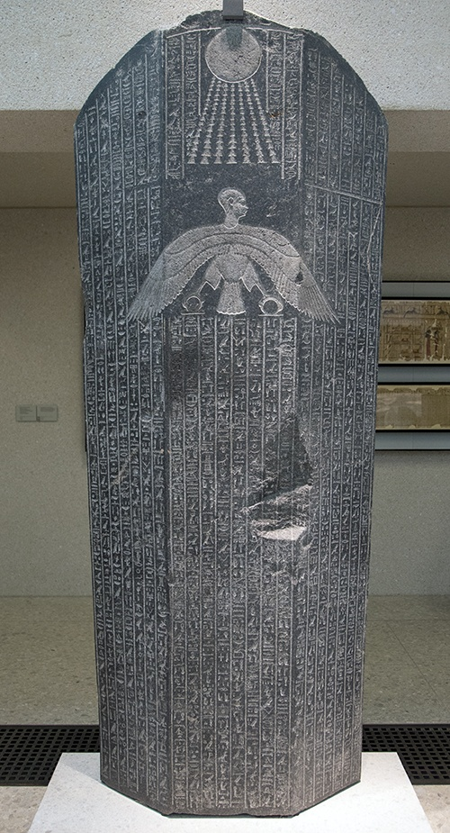

Slide 9
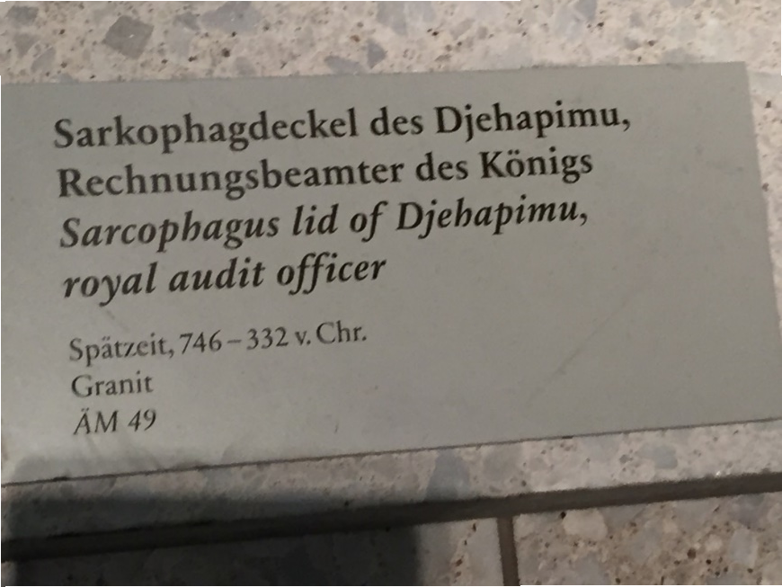

Slide 10
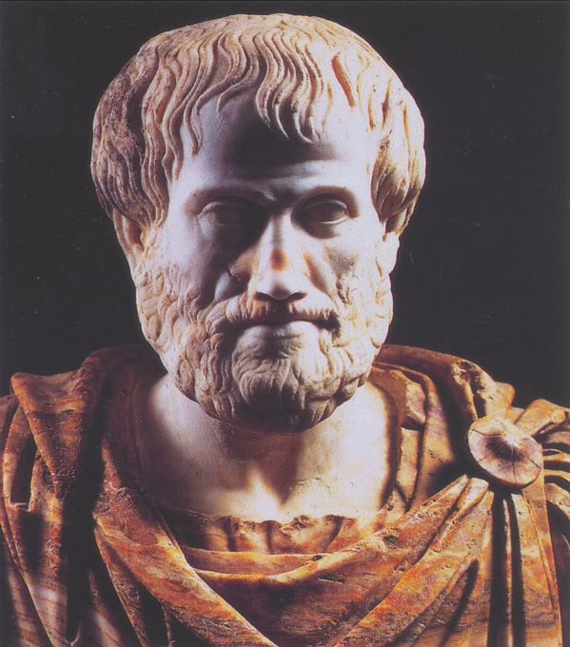

Slide 11
“Considerando, porém, que muitas, para não dizer todas, dessas funções (de governo) movimentam grandes somas de dinheiro, existe a necessidade de que um outro órgão cuide da prestação de contas e da auditoria deles, não tendo nenhuma outra função além dessa.
Estes funcionários são conhecidos como examinadores, auditores, contadores, controladores.” (Aristóteles em Política, século V a.C.)

Slide 12


Slide 13


Slide 14
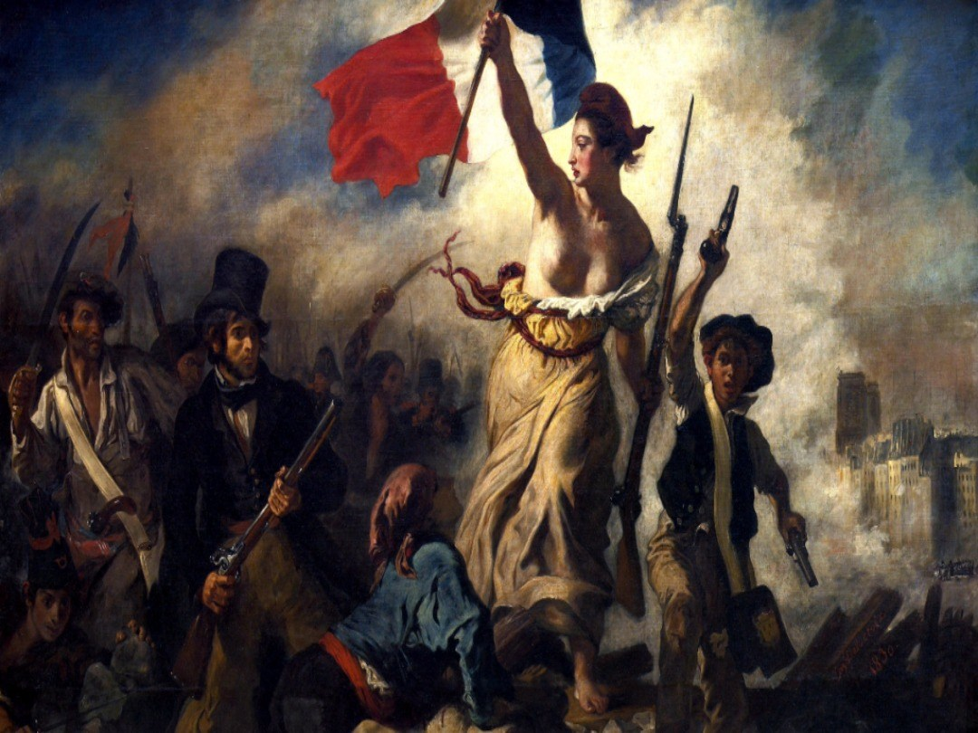

Slide 15
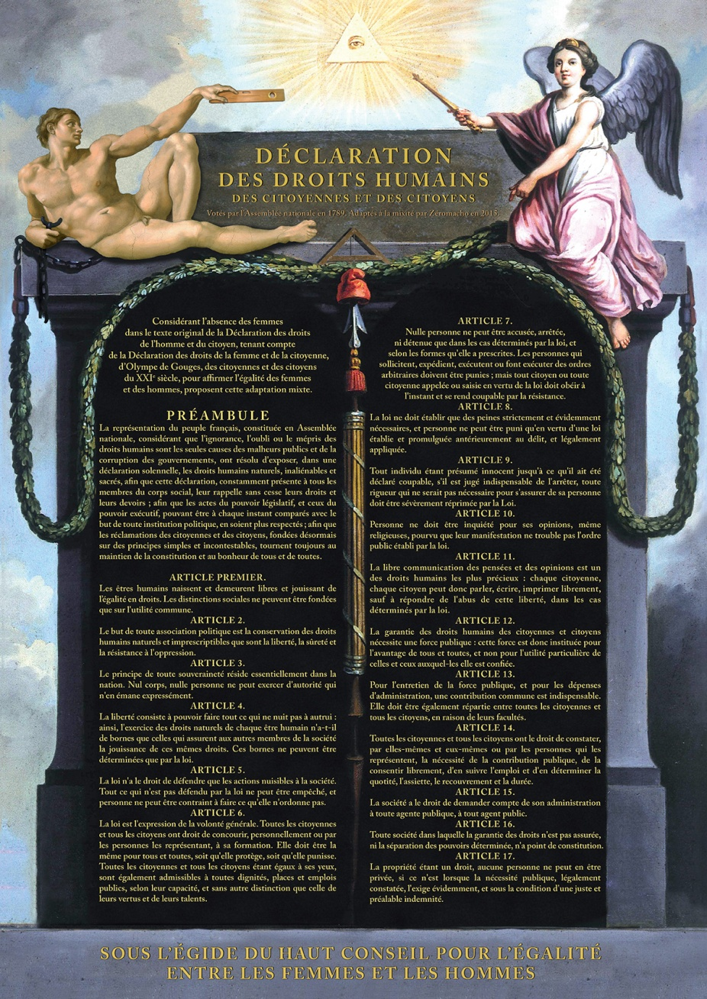

Slide 16
“Artigo 15 – A sociedade tem o direito de pedir contas a todo o gestor público de sua administração”
(Declaração dos direitos humanos do homem e do cidadão).
Paris, 26 de agosto de 1789
Notes:
16

Slide 17
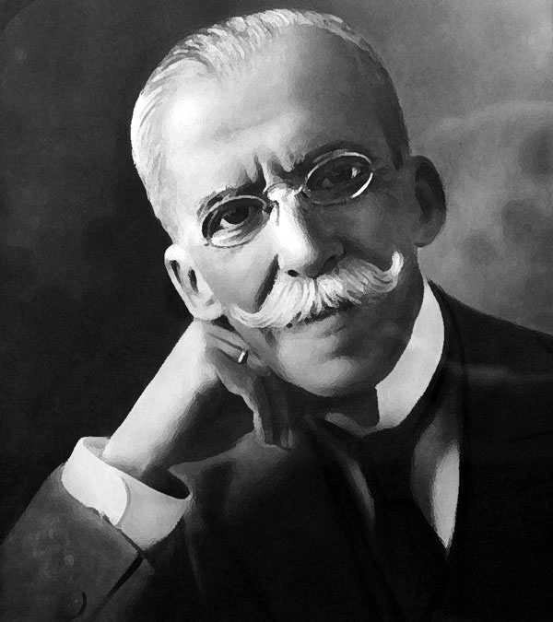
Controle Externo no Brasil
• Surge com a República - Ruy Barbosa
• Decreto de 1890; após, incorporação ao texto constitucional;
• Reduz suas atribuições em 37 e 67;
• Amplia suas atribuições em 46 e 88.
Notes:
17

Slide 18
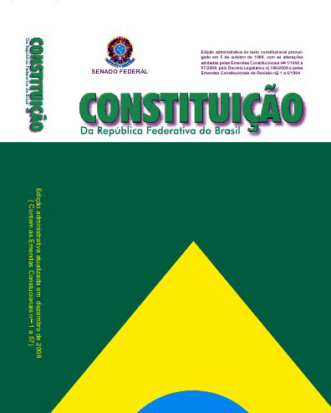

Slide 19
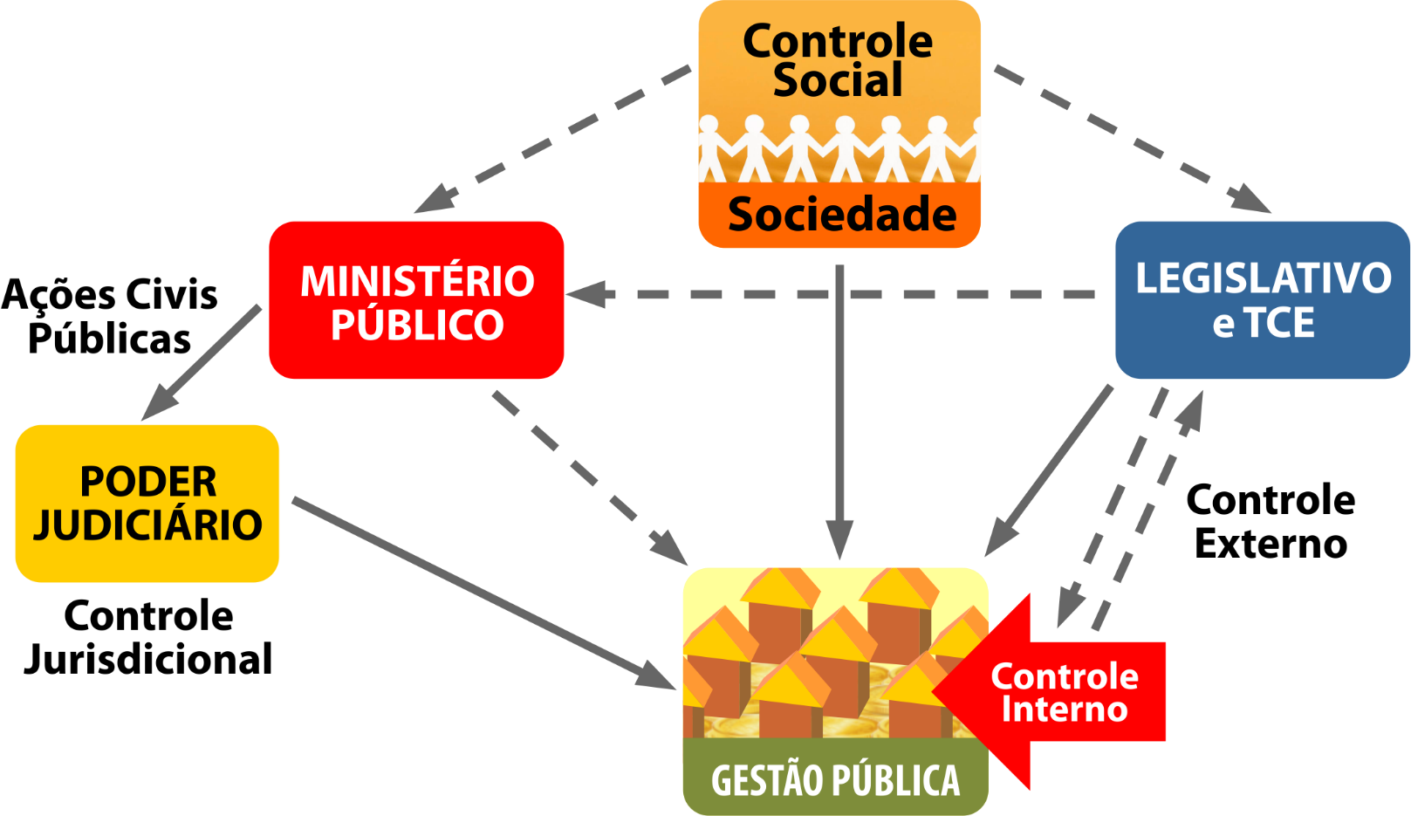

Panorama do controle
Notes:
19

Slide 20
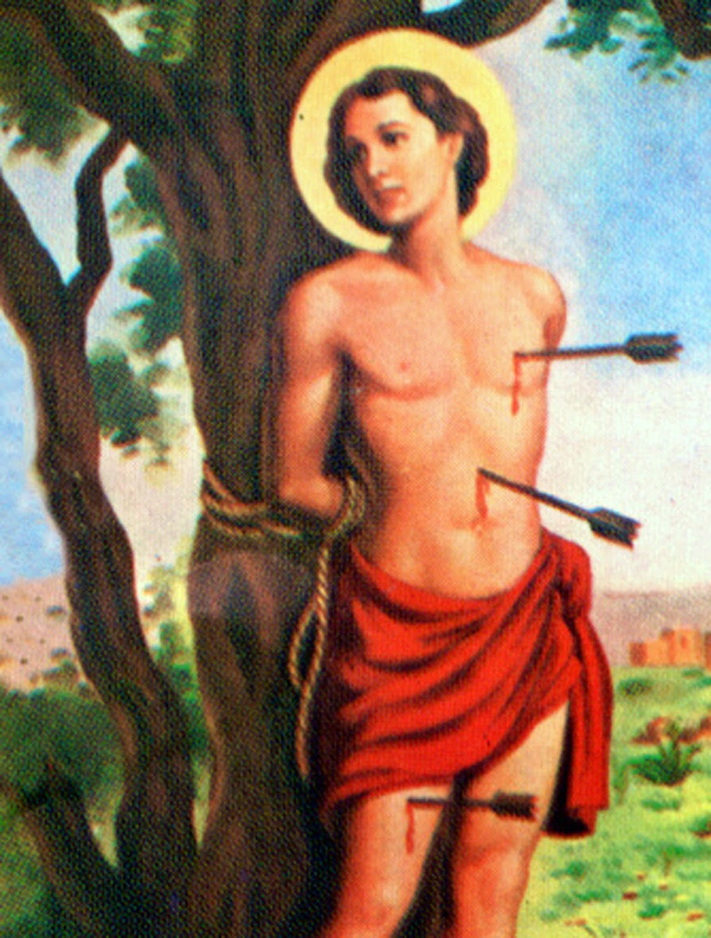
Panorama do controle

Slide 21
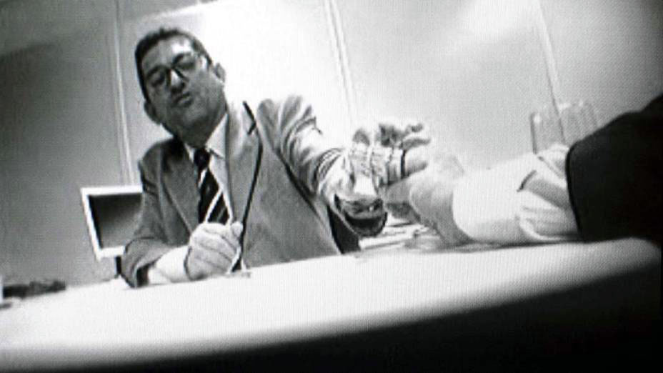
Corrupção 2005 – Correios (mensalão)

Slide 22
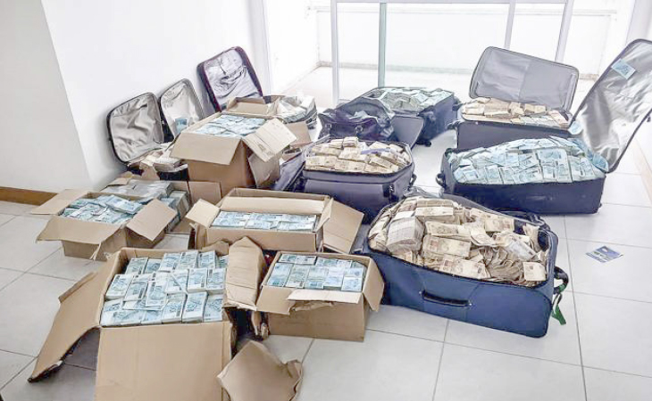
Corrupção 2017 –
R$ 53 milhões em malas

Slide 23
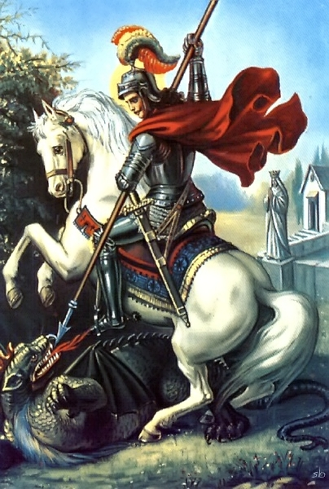
Combate à corrupção

Slide 24
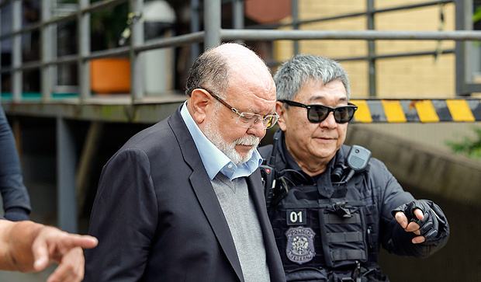
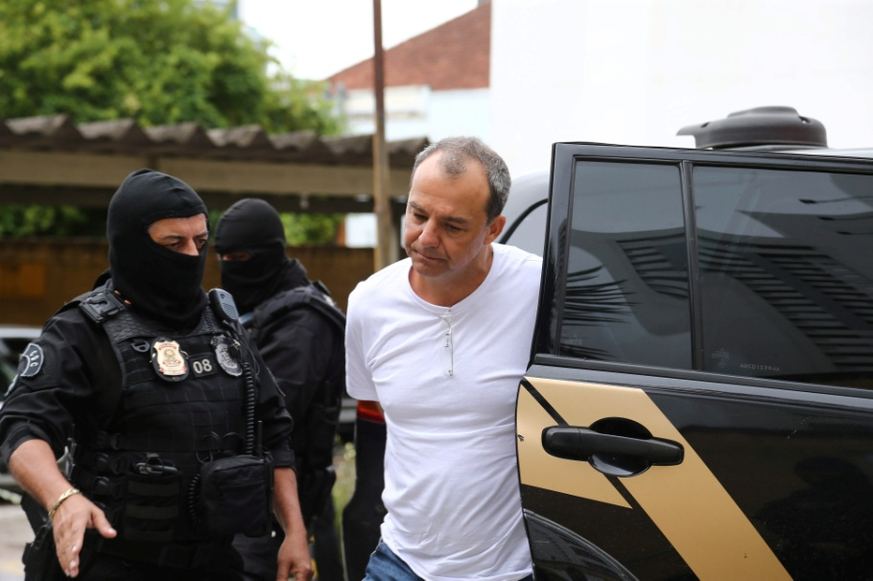
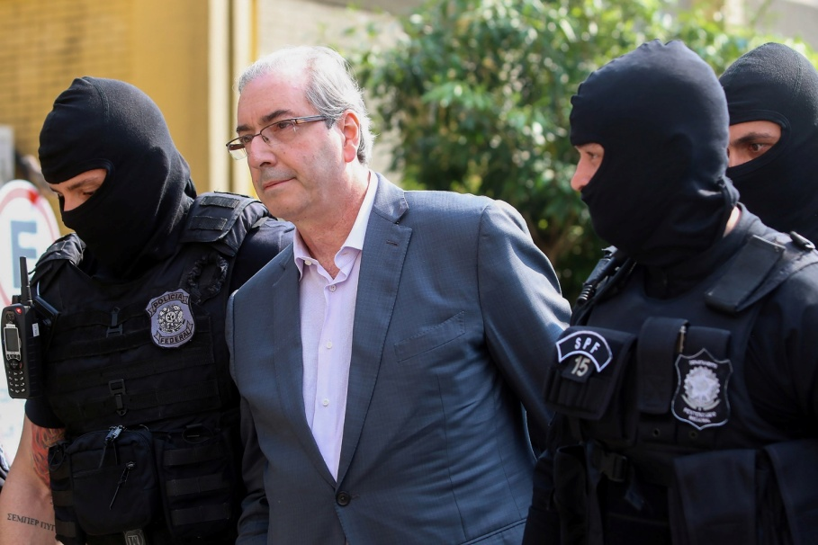
Combate à corrupção
Leo Pinheiro,
ex- presidente da OAS
Sérgio Cabral,
ex- governador do Rio de Janeiro
Eduardo Cunha,
ex-presidente da
Câmara de Deputados

Slide 25
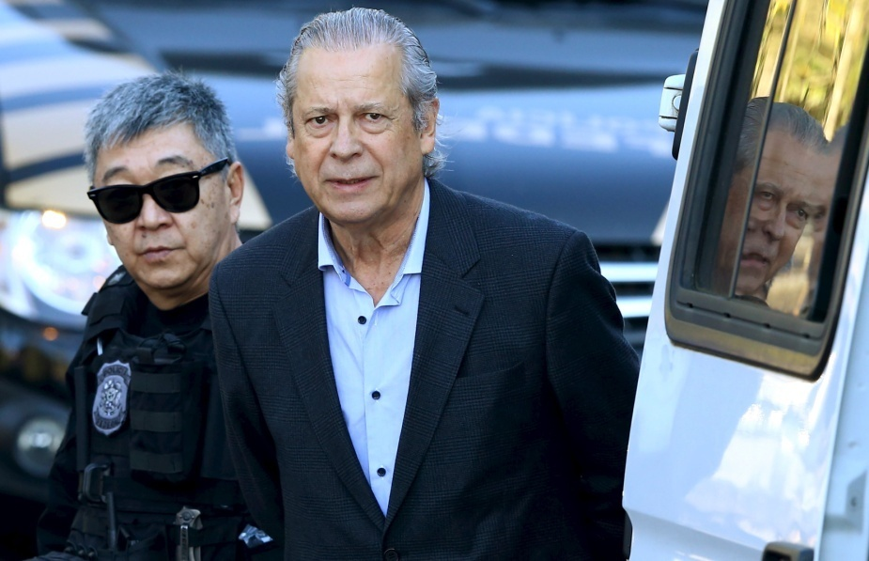
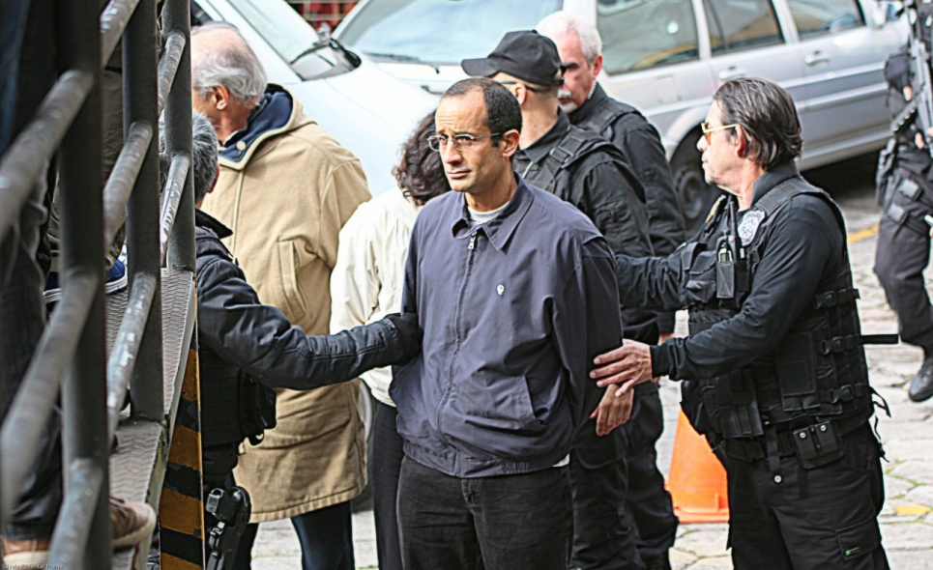
Combate à corrupção
José Dirceu, ex-ministro da Casa Civil
Marcelo Odebrecht,
ex-presidente do grupo Odebrecht

Slide 26
Mas será que apenas os políticos e outras autoridades são corruptos?
Eles são extraterrestres ou alguém os escolheu para estarem onde estão?

Slide 27
Vídeo pequenas corrupções

Slide 28
A corrupção não é “apenas desvio ético”
• É crime previsto no Código Penal
• Provoca prejuízo econômico
• Compromete os serviços sociais
• É uma traição à democracia

Slide 29
Qual Tribunal de Contas queremos?

Slide 30
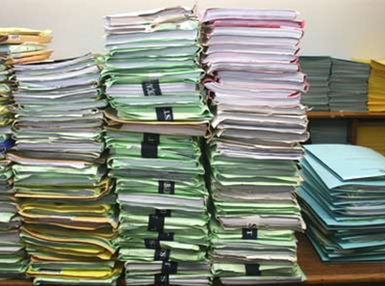

Slide 31


Slide 32
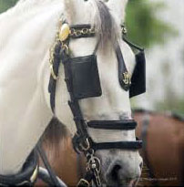

Slide 33


Slide 34
Que diabo se faz no Tribunal de Contas?
• Duas horas e um quarto! exclamou Taveira, que olhara o relógio. E eu aqui, empregado público, tendo deveres para com o Estado, logo às dez horas da manhã.
• Que diabo se faz no tribunal de contas? perguntou Carlos. Joga-se? Cavaqueia-se?
• Faz-se um bocado de tudo, para matar tempo... Até contas!
(Eça de Queiroz, Os Maias, 1888)

Slide 35
O que são contas?
“Contas” é o conjunto de informações que se possa obter, direta ou indiretamente, a respeito de uma dada gestão, desde que garantida a sua confiabilidade e permitida a avaliação da legalidade, eficácia, eficiência e economicidade dessa gestão.
Tais informações não são restritas a demonstrativos contábeis, mas também envolvem relatórios de gestão, indicadores de desempenho etc. Portanto, “contas” é muito mais que um conceito contábil ou aritmético.
Livro “Controle Externo – Teoria e Jurisprudência para os Tribunais de Contas” – 7ª edição.

Slide 36
Cinco dimensões da fiscalização
• Contábil;
• Orçamentária;
• Financeira;
• Patrimonial;
• Operacional;
Art. 70 da Constituição

Slide 37

Legalidade, legitimidade, economicidade

Slide 38
Alguns desafios
• Controle da responsabilidade fiscal
• Controle da sustentabilidade previdenciária
• Fiscalização de obras
• Fiscalização da tecnologia de informação

Slide 39
Algumas limitações
Fatores exógenos: legais e jurisprudenciais
Fatores endógenos

Slide 40
Fatores exógenos
Legais:
sigilo bancário, fiscal e comercial
lei anticorrupção e acordos de leniência
lei processual nacional
CNTC
Jurisprudenciais:
Lei da Ficha Limpa (contas de gestão)
Indisponibilidade de bens
Medidas cautelares

Slide 41
Fatores endógenos
Incapacidade estrutural
Patrimonialismo
Omissivismo
Tráfico de influências (caso TCE-RJ)

Slide 42
Decretação de estados de calamidade financeira
Rio de Janeiro: Decreto nº 45.692, de 17/06/2016;
Rio Grande do Sul: Decreto nº 53.303, de 21/11/2016; e
Minas Gerais: Decreto nº 47.101, de 05/12/2016

Slide 43
Onde estavam os Tribunais de Contas?
?

Slide 44
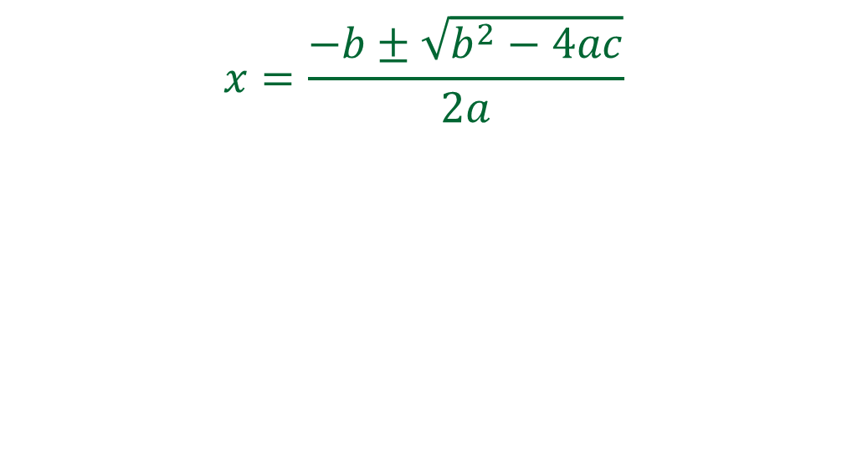

Flexibilizando ...

Slide 45

“E com cinco ou seis retas é fácil fazer um castelo ...”
(Aquarela, de Toquinho)

Slide 46
Tempestividade do controle
De acordo com o “Diagnóstico dos Tribunais de Contas do Brasil: avaliação da qualidade e agilidade do controle externo”, 96% dos TCs não conseguem completar o julgamento de processos no prazo de cinco anos contados da sua autuação e, no caso de denúncias, 71% não conseguem apreciá-las no prazo de seis meses contados do recebimento.

Slide 47
Cinco teses
A importância do controle da responsabilidade fiscal
A importância do controle externo dos RPPS
A importância de respeitar o modelo constitucional
A importância de uma lei nacional de processos de controle externo
A importância do Conselho Nacional dos Tribunais de Contas

Slide 48
A importância do controle da responsabilidade fiscal

Slide 49
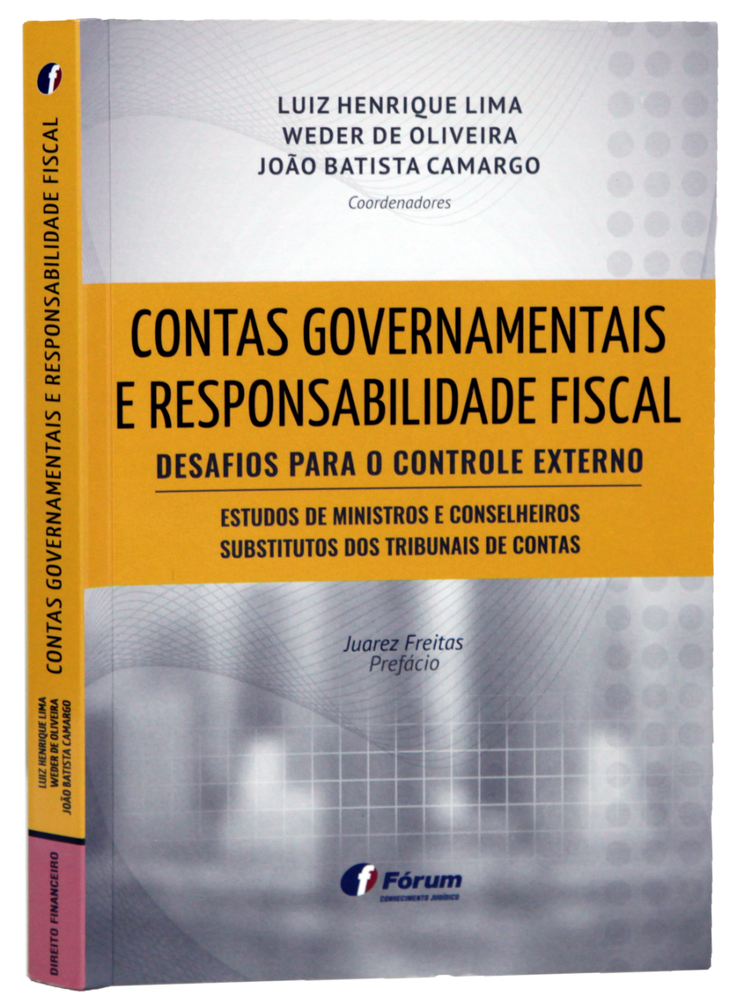
Livro
Contas Governamentais e Responsabilidade Fiscal – Desafios para o Controle Externo

Slide 50
Responsabilidade fiscal
1. Fixar metas
2. Segregar ativos previdenciários
3. Estabelecer limites para despesas com pessoal
4. Estabelecer limites para seguridade social
5. Estabelecer limites para endividamento
6. Controlar renúncia fiscal

Slide 51
Responsabilidade fiscal
7. Prevenir obras inacabadas
8. Não passar o problema pra o sucessor
9. Monitoramento em tempo real (RGF e RREO)
10. Sanções administrativas e financeiras

Slide 52
TCs e LRF
Na apreciação das contas de governo dos exercícios de 2014 e 2015, dos pareceres prévios contrários emitidos pelo TCE-MT, a totalidade registrou a ocorrência de irregularidades relacionadas à gestão fiscal, que foram determinantes para fundamentar o juízo negativo. Em diversos casos, a presença de apenas uma infringência da LRF foi suficiente para justificar a manifestação contrária do órgão de controle externo.

Slide 53
TCs e LRF
Da mesma forma, no julgamento pelo TCE-MT das contas de gestão relativas aos exercícios de 2014 e 2015, 89% e 100%, respectivamente, das contas julgadas irregulares tiveram como fundamento o descumprimento das normas de gestão fiscal.

Slide 54
A importância do controle externo dos RPPS

Slide 55

Livro
Controle Externo dos Regimes Próprios de Previdência Social

Slide 56
Três competências principais dos TCs em relação aos RPPS
Julgamento de contas;
Fiscalização de natureza contábil, orçamentária, financeira, operacional e patrimonial;
Apreciação da legalidade dos atos de concessão de benefícios previdenciários.

Slide 57
Princípios da LRF para gestão dos RPPS
Princípio da Segregação do Caixa;
Princípio da Aplicação em Condições de Mercado;
Princípio da Segurança; e
Princípio da Prudência Financeira.

Slide 58
Três momentos na atuação dos TCs no controle dos RPPS
1º momento – o controle da concessão de benefícios;
2º momento – o controle da arrecadação das contribuições;
3º momento – o controle da gestão financeira e do déficit atuarial

Slide 59
O controle das aplicações financeiras dos RPPS
Acompanhamento das aplicações financeiras;
Verificação da conformidade com normas da SPS e outras;
Apuração da economicidade das operações de compra e venda;
Representações do Banco Central, SPS e outras.

Slide 60
Desafios
Sustentabilidade dos RPPS
Financiamento dos benefícios a conceder
Equacionamento dos déficits financeiro e atuarial
Melhoria na governança e na gestão

Slide 61
A importância de respeitar o modelo constitucional

Slide 62
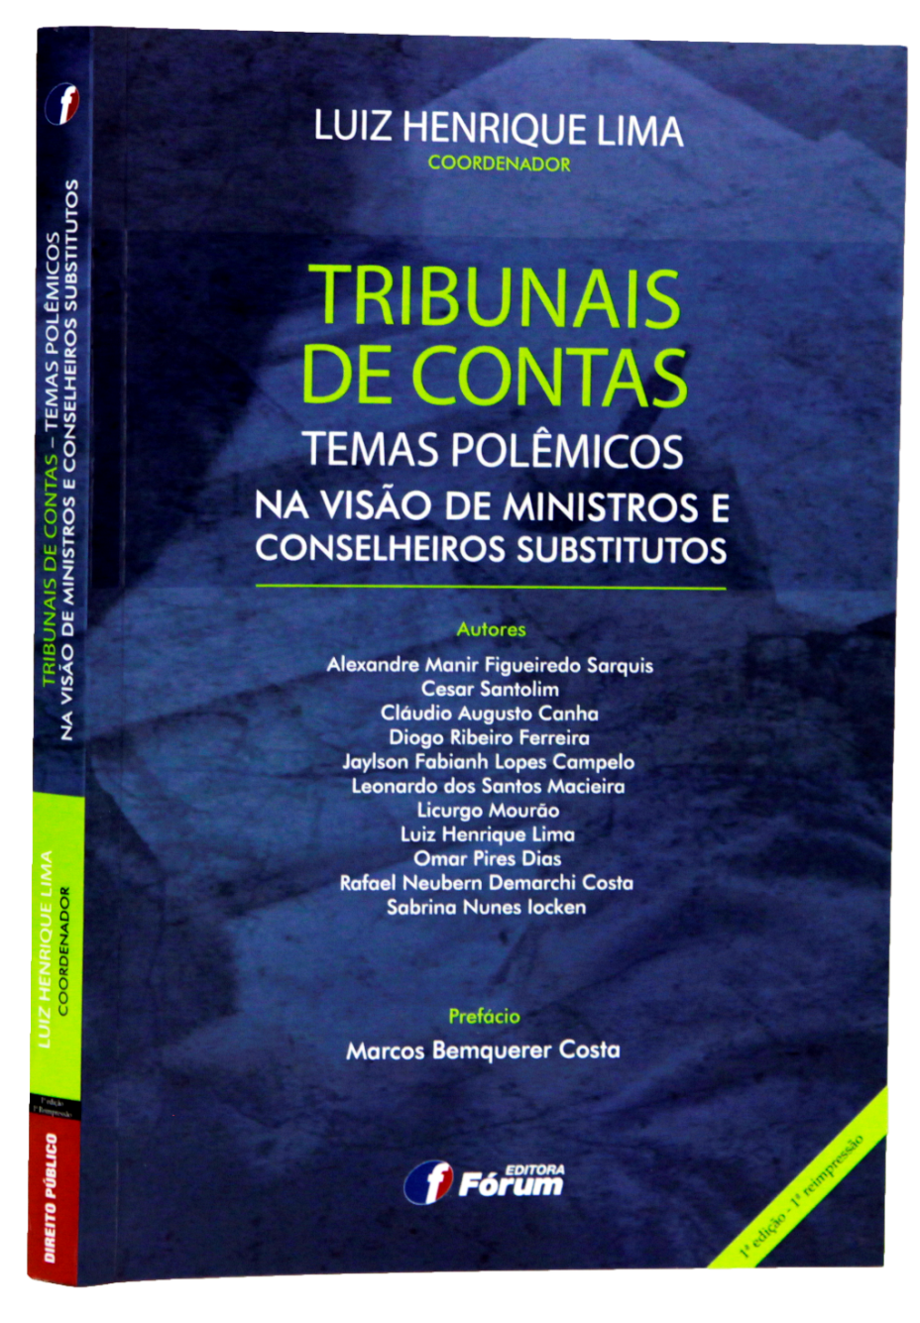
Livro
Tribunais de Contas - Temas polêmicos na visão de ministros e conselheiros substitutos

Slide 63
A importância de respeitar o modelo constitucional
Desde a promulgação da Constituição em1998, tivemos 97 emendas constitucionais e 4 emendas de revisão.
Nenhuma alterou os dispositivos relativos ao controle externo (arts. 70 a 75)

Slide 64
A importância de respeitar o modelo constitucional
Pesquisa empreendida pela ATRICON revelou que 25 anos após a promulgação da Carta Cidadã :
64 % dos TCs não atendem à composição prevista na Constituição e não contam com dois membros do Colegiado oriundos de carreiras técnicas (Conselheiros Substitutos e/ou Procuradores de Contas); e
14 % dos TCs nunca realizaram concurso para Conselheiros Substituto

Slide 65
A importância de respeitar o modelo constitucional
Pesquisa efetuada junto a 20 cursos de graduação superior, dos quais os cinco de melhor classificação no ranking universitário da Folha de São Paulo para o ano de 2014 nas áreas de direito, administração, ciências econômicas e ciências contábeis constatou que nenhum deles possuía na sua grade curricular disciplina cuja ementa destacasse o controle externo da Administração Pública e/ou as competências constitucionais e legais dos Tribunais de Contas.

Slide 66
A importância de respeitar o modelo constitucional
c) Leis orgânicas e regimentos internos que restringiram a participação de Conselheiros Substitutos como Relatores de determinadas espécies de processos ou na votação de outras espécies;
d) Leis orgânicas e regimentos internos que atribuíram aos Conselheiros Substitutos atribuições estranhas à judicatura, tais como emissão de pareceres ou coordenação de unidades técnicas;

Slide 67
A importância de respeitar o modelo constitucional
e) Leis orgânicas e regimentos internos que instituíram subordinação e/ou vinculação de Conselheiros Substitutos a Conselheiros;
f) Leis orgânicas e regimentos internos que atribuíram aos Conselheiros a competência para escolher discricionariamente os Substitutos de Conselheiro dentre os integrantes do corpo técnico sem a realização de concurso público de provas e títulos específico para o cargo de Conselheiro Substituto;

Slide 68
A importância de respeitar o modelo constitucional
f) Leis orgânicas e regimentos internos que asseguraram aos Conselheiros, sem nenhum critério objetivo, privilegiar ou discriminar este ou aquele Conselheiro Substituto por ocasião das convocações para substituição; e
g) Normas que criaram requisitos adicionais, a exemplo de “estágios probatórios” , para postergar a escolha de Conselheiros oriundos de carreiras técnicas.

Slide 69
A importância de respeitar o modelo constitucional
Ante todas as tentativas de fazer letra morta da norma constitucional atinente à composição e funcionamento das Cortes de Contas, o Supremo Tribunal Federal tem adotado decisões notáveis pela sua clareza e pela intransigência na guarda da Lei Maior:
Ações Diretas de Inconstitucionalidade: 373, 374, 397, 1994, 2209, 2596, 3255, 3276, 4416, 4812, 5698 etc.

Slide 70
A importância de uma lei nacional de processos de controle externo

Slide 71
A singularidade dos processos de controle externo
a) Ausência de lide;
b) Inaplicabilidade da inércia de jurisdição;
c) Inversão do ônus da prova;
d) Não obrigatoriedade de representação por intermédio de advogado;
e) Inexistência de duplo grau de jurisdição;
f) Ausência de prova testemunhal;

Slide 72
A importância do Conselho Nacional dos Tribunais de Contas

Slide 73
estruturar os TCs para atuarem mais tempestivamente no controle da responsabilidade fiscal, especialmente no que concerne à análise dos RGFs e RREOs e eventual emissão de Termos de Alerta;
buscar a uniformização de entendimentos entre os TCs sobre conceitos basilares da LRF, tais como itens componentes da receita corrente líquida, das despesas totais com pessoal, das obrigações de despesa e da disponibilidade de caixa ao final do exercício;
buscar a disseminação de boas práticas e de experiências de fiscalização em temas sensíveis e estratégicas como renúncia de receitas e regimes próprios de previdência social;

Slide 74
ampliar as experiências de auditorias coordenadas sobre políticas públicas e programas governamentais de dimensão nacional e de execução descentralizada;
ampliar a utilização de ferramentas de inteligência artificial;
ampliar os canais de transparência e comunicação com a sociedade, mediante o uso de novas tecnologias de comunicação e informação;
exigir o estrito cumprimento dos requisitos constitucionais nos processos de escolha de ministros e conselheiros dos TCs, especialmente no que concerne à idoneidade moral, reputação ilibada e notórios conhecimentos jurídicos, contábeis, econômicos e financeiros ou de administração pública;

Slide 75
Alguns exemplos negativos
• O caso dos assentos da Arena Pantanal
• O caso do teleférico de Chapada dos Guimarães

Slide 76
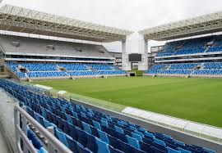
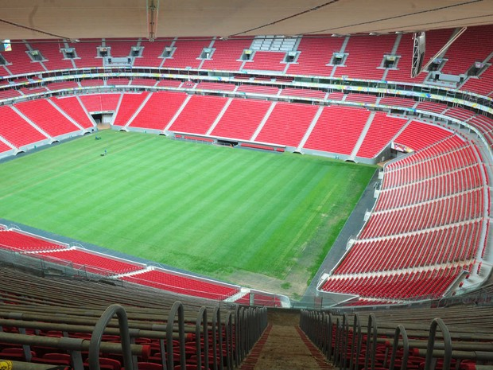
Os assentos da Arena Pantanal

Slide 77
Os assentos da Arena Pantanal
Processo 105120/2013 - Denúncia.
Foi apontado em Relatório Técnico que os valores unitários pagos pelas cadeiras da Arena Pantanal, de R$ 340,00, foram superiores em 94,3% aos da Arena Mané Garrincha em Brasília, de R$ 175,00. Mesmo reconhecendo a diferença de qualidade entre os produtos, a equipe técnica afirmou que a opção da SECOPA não foi razoável.

Slide 78
Os assentos da Arena Pantanal
Por quatro votos a dois, a Denúncia foi julgada IMPROCEDENTE. De acordo com o Voto vencedor, “Não cabe a este Tribunal adentrar na discricionariedade do agente político. Esta Corte não pode substituir o gestor e apená-lo simplesmente por contratar um bem que possui qualidade superior a outro. (...) (Acórdão 1202/2014)

Slide 79

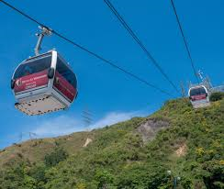
O teleférico da Chapada dos Guimarães

Slide 80
O teleférico da Chapada dos Guimarães
Processo 21240-7/2011
Em 2015, o TCE condenou o ex-gestor à devolução de R$ 575 mil reais, relativos à compra de cabines para um teleférico a ser instalado na Chapada dos Guimarães (sem precisar em que local, sem projeto básico, definição de estações etc.)(Acórdão 7/2015).
Em 2016, o TCE acatou recurso sob o argumento de que não houve dano ao erário, pois as cabines produzidas haviam sido incorporados ao patrimônio do estado (Acórdão 601/2016).

Slide 81
Alguns exemplos positivos
• Denúncia Canabrava do Norte 2013 (licitação)
• Denúncia Santo Antônio do Leverger 2017 (pontes)
• Contas de governo de Juara 2009 (apropriação indébita previdenciária)

Slide 82
O leading case de Juara
O relator original votou no sentido da aprovação com ressalvas, sendo vencido pelo entendimento de que o não recolhimento das cotas de contribuição previdenciária descontadas dos segurados ao INSS ou ao RPPS, conforme o caso, representa irregularidade de gravidade tão expressiva que conduz ao juízo de mérito pela reprovação.
Notes:
82

Slide 83
Evolução das irregularidades gravíssimas
Ano | 2010 | 2011 | 2012 | 2013
Total | 75 | 45 | 57 | 25

Slide 84
O Brasil tem jeito, professor?
Sim!

Slide 85
Vencer os sete Nãos
Não é possível
Não vai dar certo
Não é suficiente
Não é o momento
Não é duradouro
Não é sincero
Não é para nós

Slide 86







Slide 87







Slide 88
Mensagem final
“A tarefa não é tanto ver aquilo que ninguém viu,
mas pensar o que ninguém pensou
sobre aquilo que todo mundo vê. “
Schopenhauer

Slide 89
Mensagem final
“Ninguém ignora tudo.
Ninguém sabe tudo.
Todos nós sabemos alguma coisa.
Todos nós ignoramos alguma coisa.
Por isso, aprendemos sempre.”
Paulo Freire

Slide 90
Muito agradecido pelo convite e
pela atenção!
luizhlima@tce.mt.gov.br
Notes:
90

